Slide 1


基于神经网络与Pytorch的
Kaggle预测综合设计
Kylin_Tenet_DeepLearning_Design
指导老师：李颖老师 学生：李欢欢 刘易行 长安大学信息工程学院

Slide 2

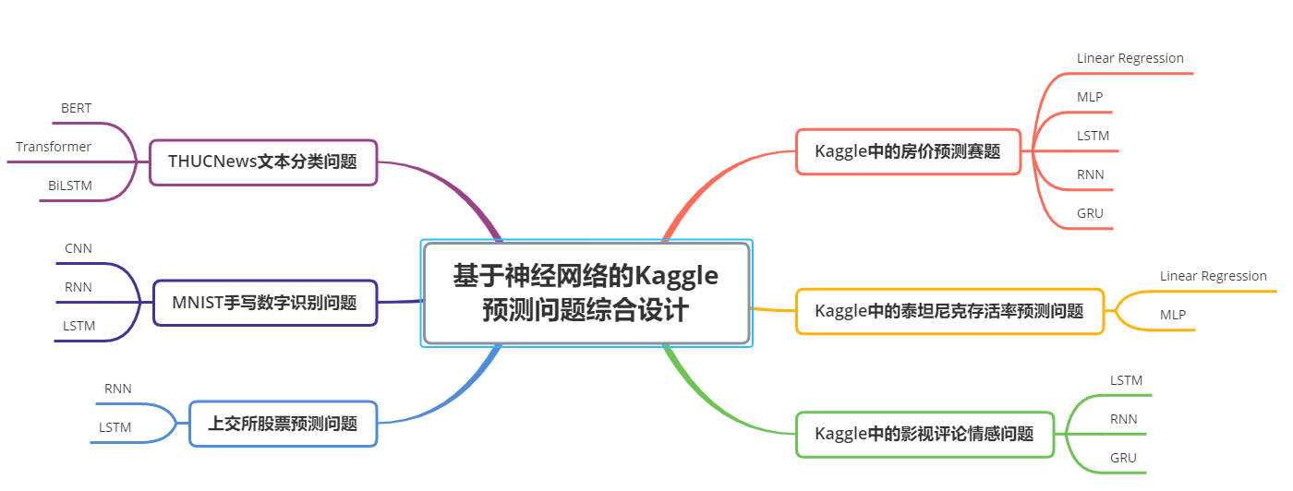
整体设计概览
基于PyTorch框架
使用RTX2060+CUDA117
赛题和数据集源自
Kaggle社区
算法学习自李颖老师、王伟老师以及互联网
使用TensorBoard可视化训练过程
RNN、GRU、LSTM
MLP、Transformer

Slide 3
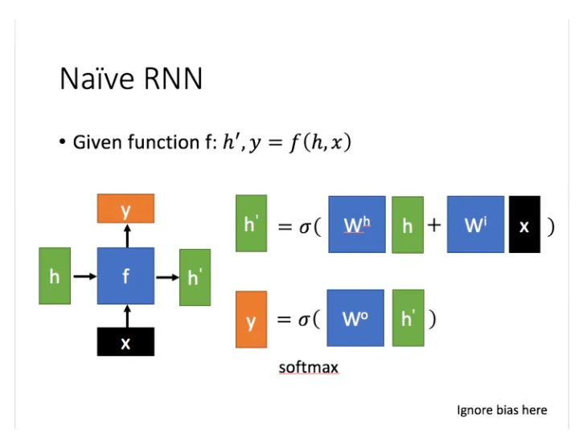
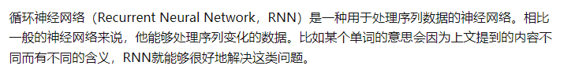
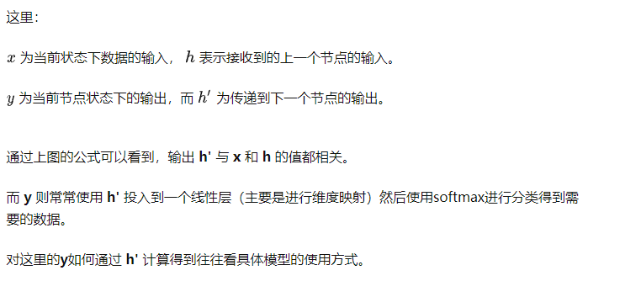
RNN

Slide 4
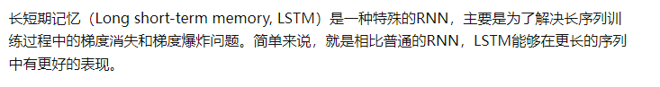
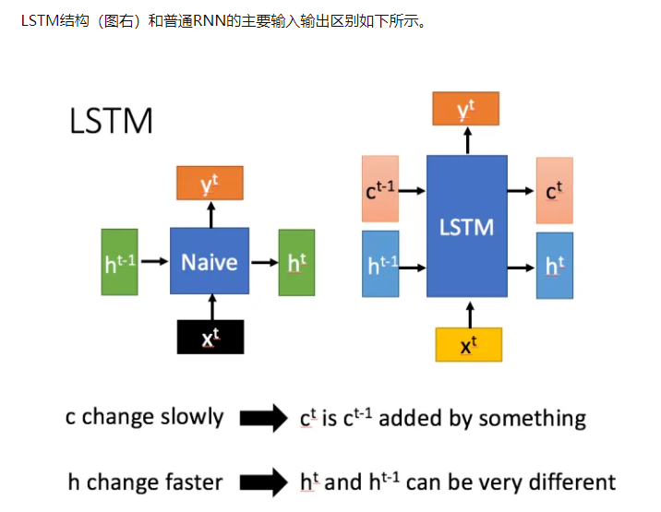
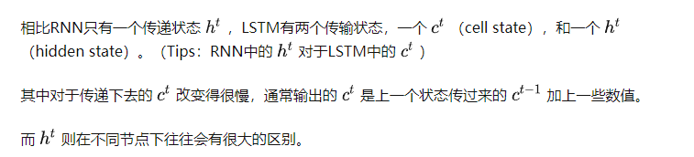
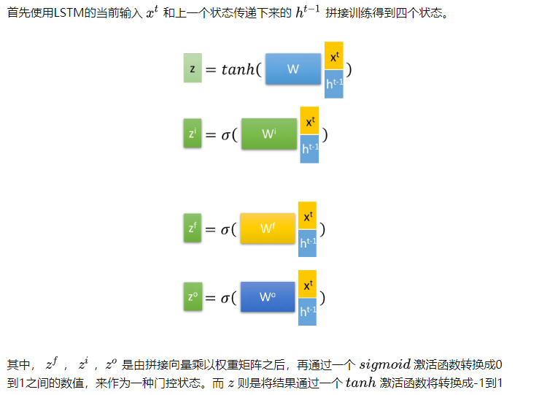
LSTM

Slide 5
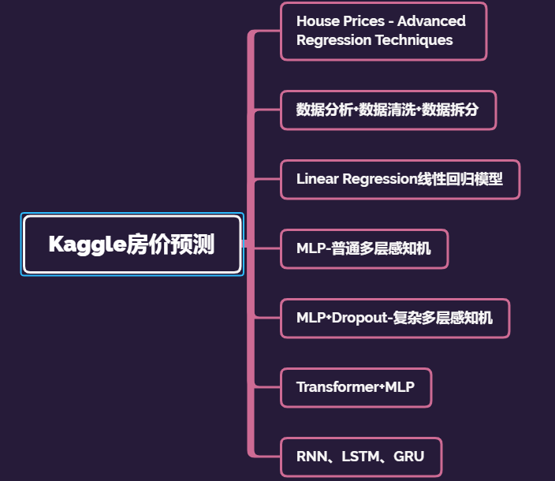
Kaggle-房价预测问题
-使用Pytorch
-以多种方式搭建多种网络模型
-设计了线性回归、MLP、RNN等
-学习了Transformer+MLP的模型
-使用TensorBoard可视化训练
-参数调优
-数据分析与数据清洗处理

Slide 6
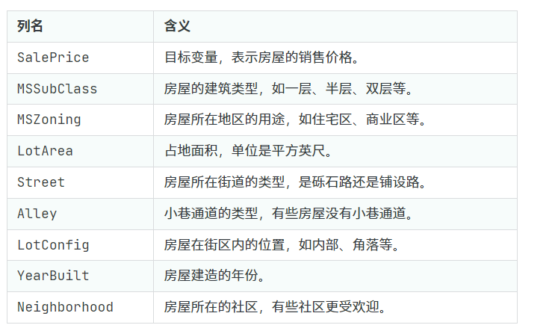
Kaggle-房价预测问题-数据集
-数据集中包含79个特征变量
-拆分为训练集和测试集合
-分析了各个特征的相关系数
-绘制热力图、箱型图等进行分析
-Matplotlib.pyplot
-One-Hot独热编码

Slide 7
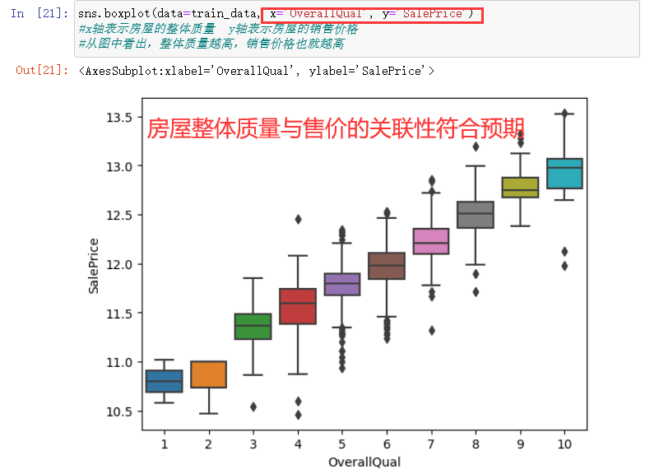
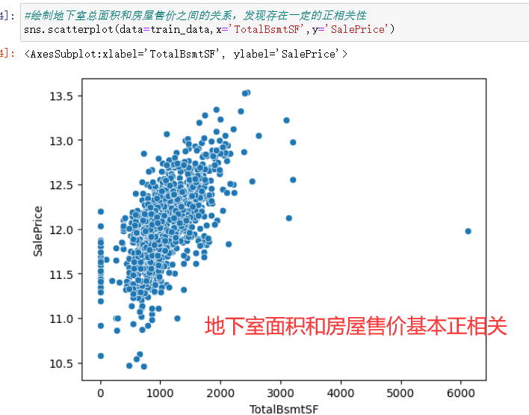
Kaggle-房价预测问题-数据分析

Slide 8
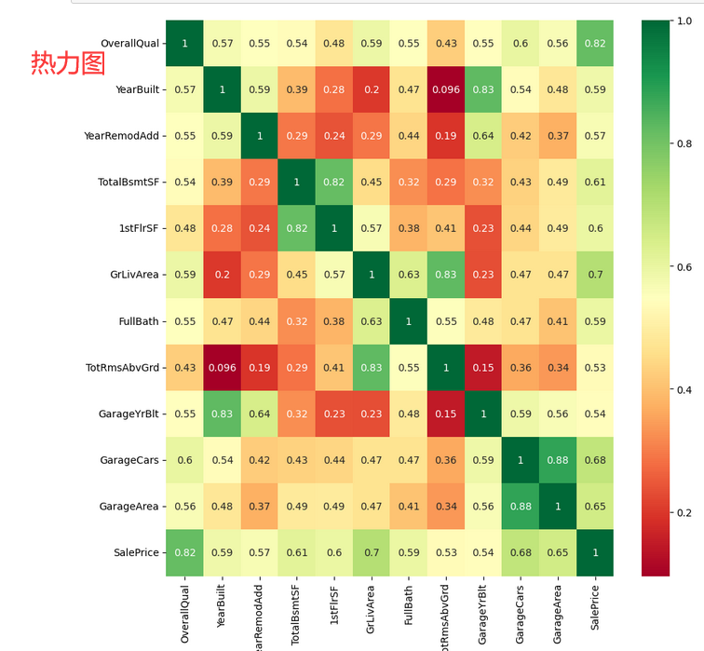
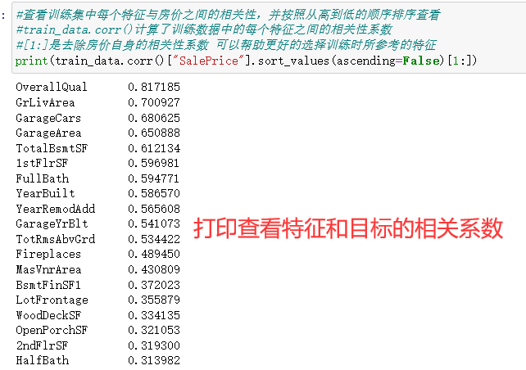
Kaggle-房价预测问题-数据分析

Slide 9
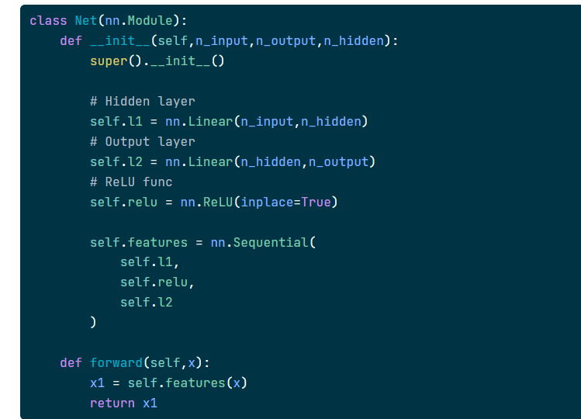
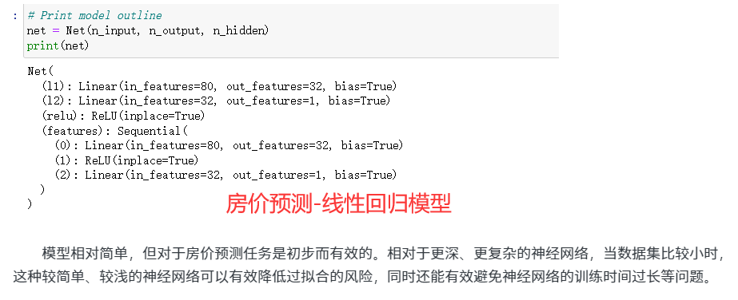
Kaggle-房价预测问题-线性回归模型
模型相对简单，但对于房价预测任务是初步而有效的。
相对于更深、更复杂的神经网络，
当数据集比较小时，这种较简单、较浅的神经网络可以有效降低过拟合的风险，同时还能有效避免神经网络的训练时间过长等问题。

Slide 10
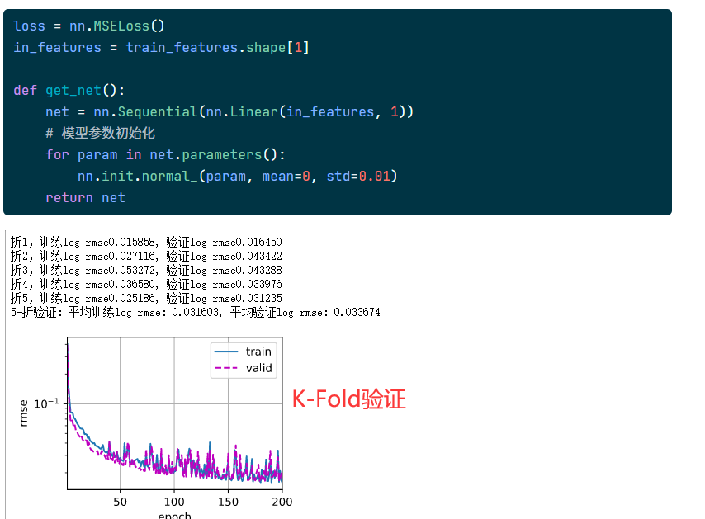
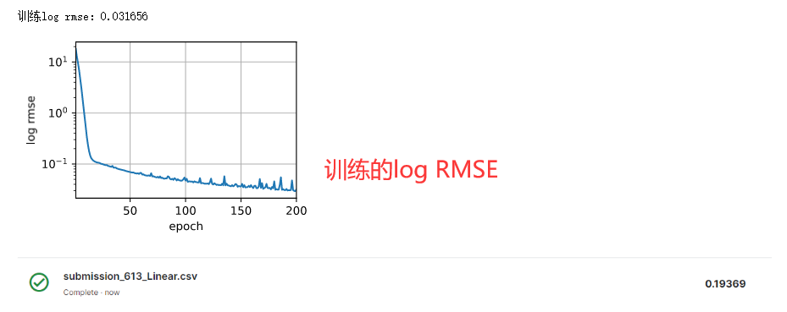
Kaggle-房价预测问题-线性回归模型

Slide 11
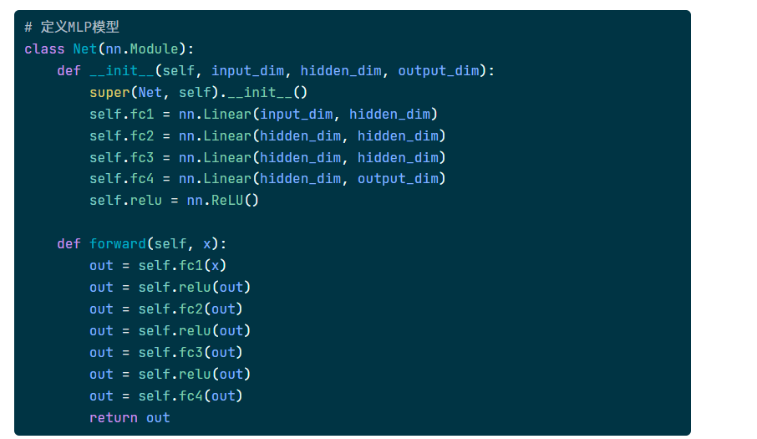
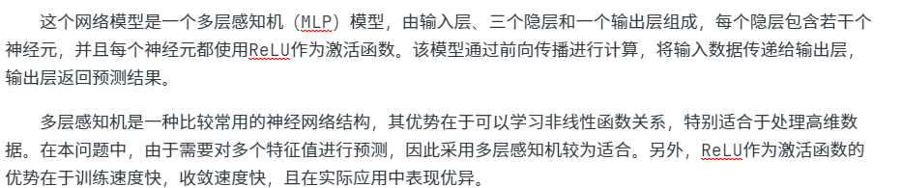
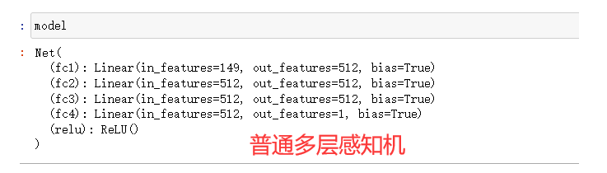
Kaggle-房价预测问题-普通MLP多层感知机

Slide 12
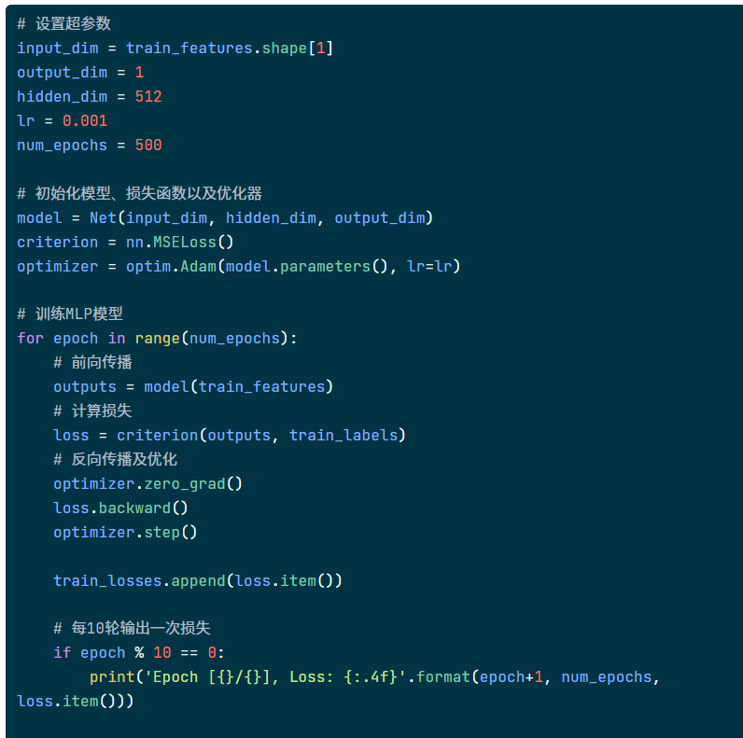
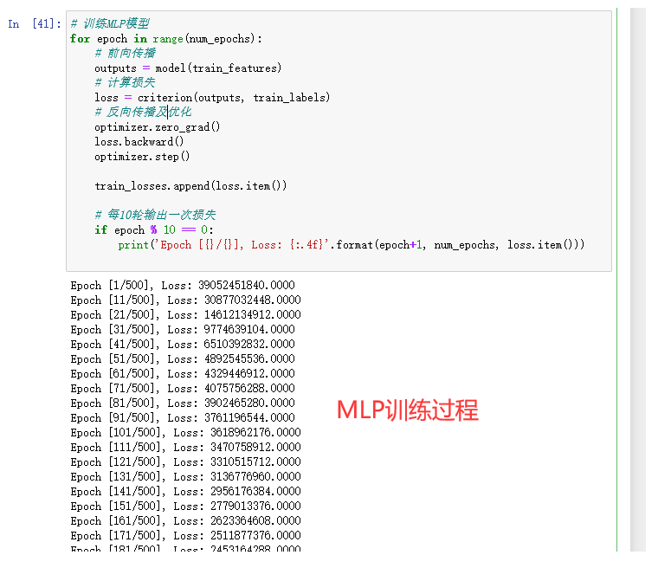
Kaggle-房价预测问题-普通MLP多层感知机

Slide 13
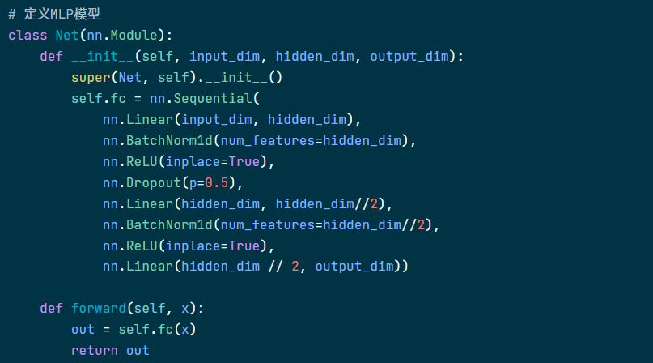
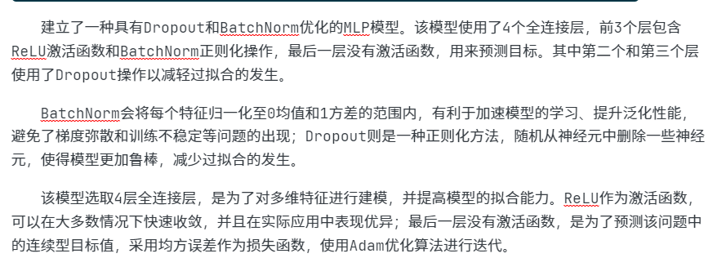
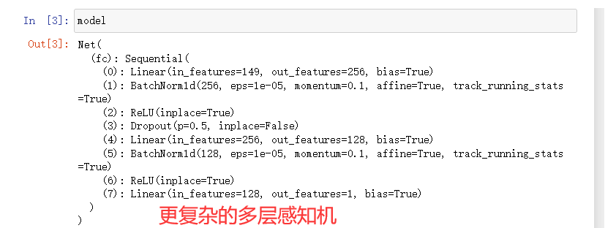
Kaggle-房价预测问题-带Dropout的MLP多层感知机

Slide 14
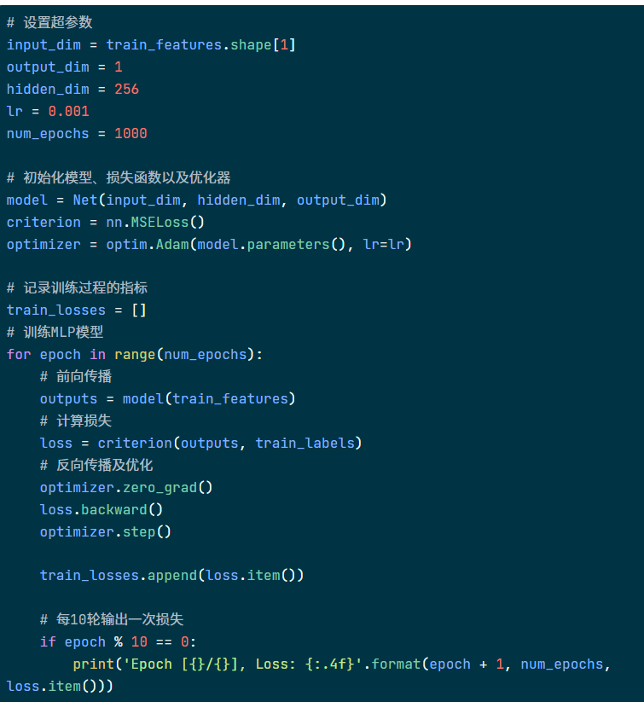
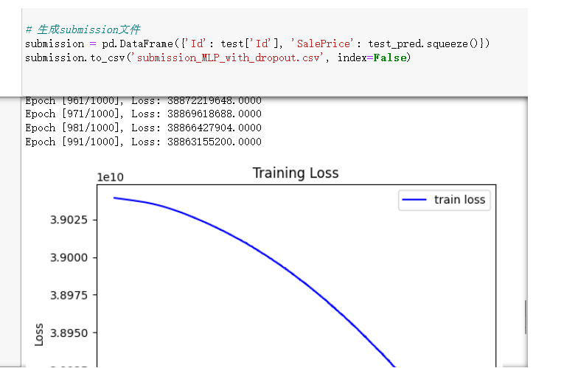
Kaggle-房价预测问题-带Dropout的MLP多层感知机

Slide 15
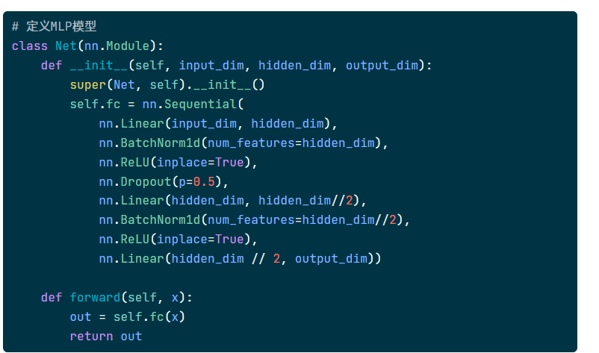
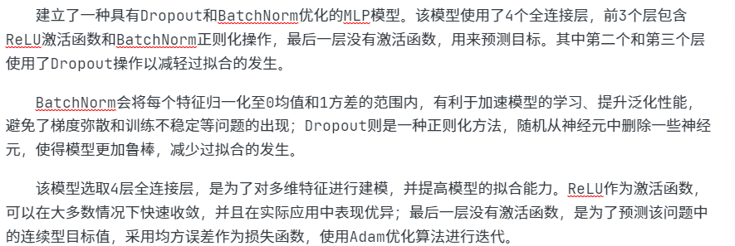
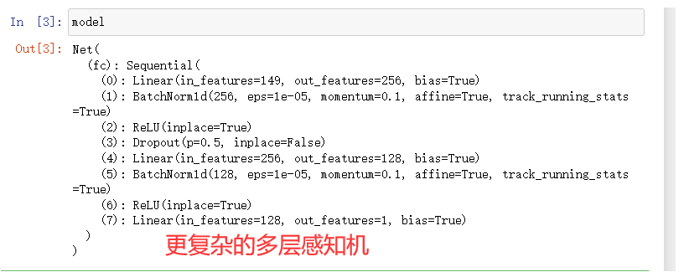
Kaggle-房价预测问题-MLP

Slide 16
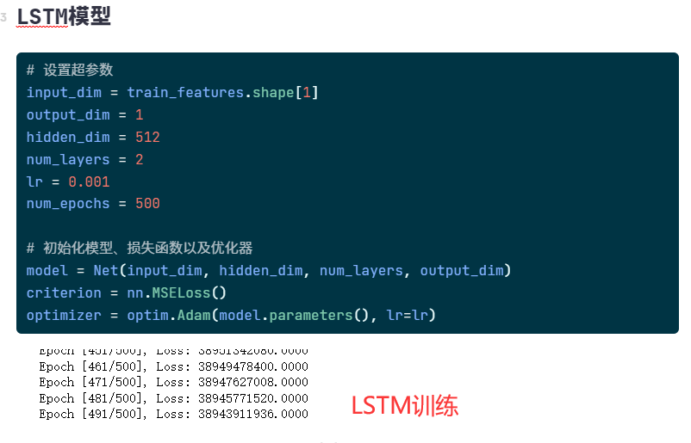
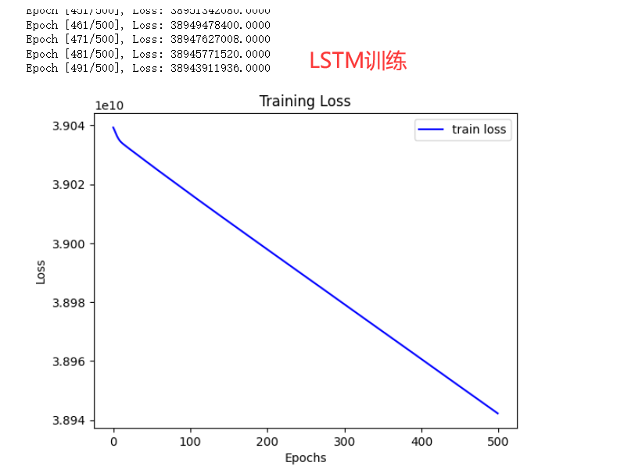
Kaggle-房价预测问题-LSTM

Slide 17
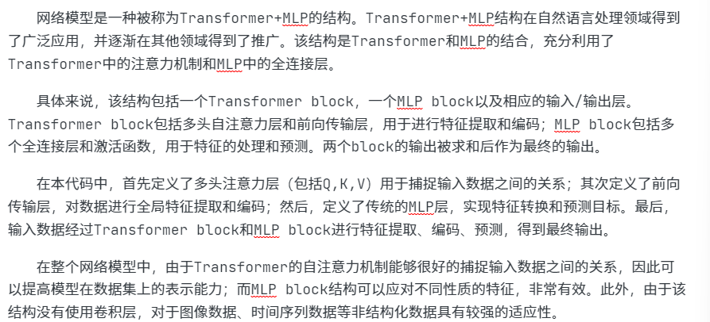
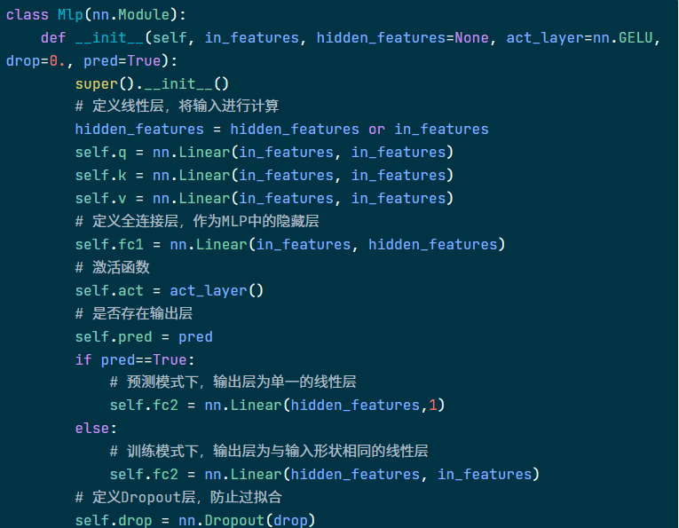
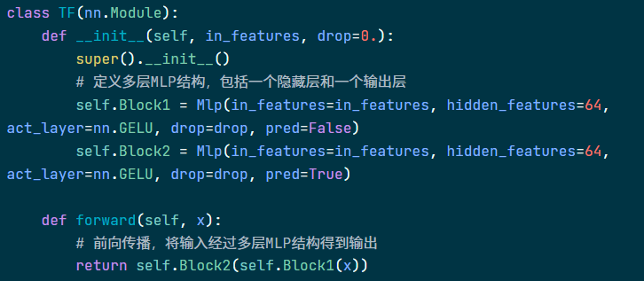
Kaggle-房价预测问题-Transformer+MLP

Slide 18
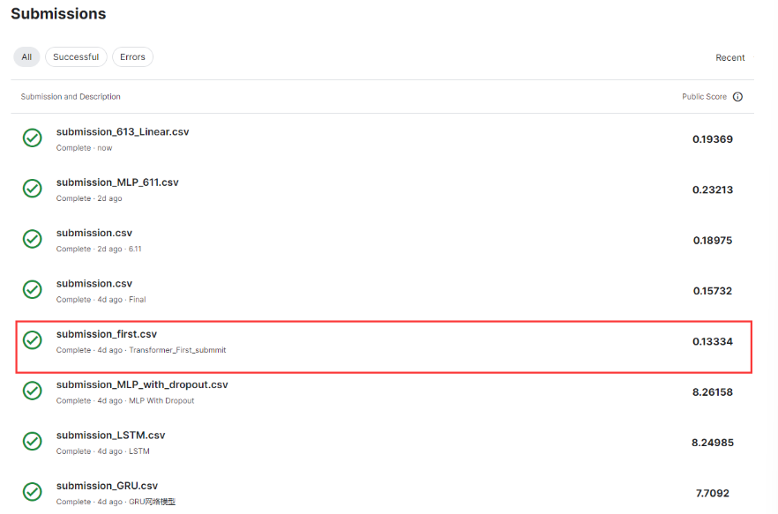
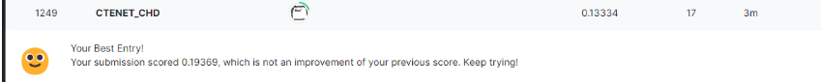
Kaggle-房价预测问题
-Kaggle中提交
-如LSTM、GRU等过于复杂的模型效果反而不好
-取得了前1400名的成绩

Slide 19
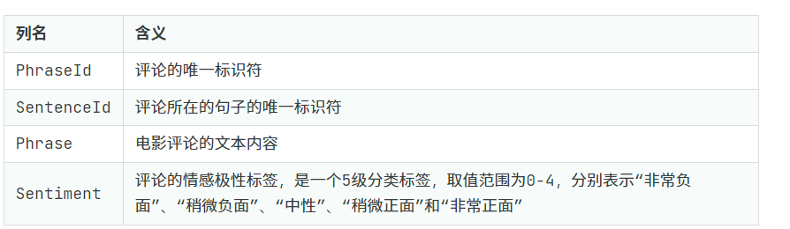
Kaggle-影视评论情感分类-数据集
train.tsv是一个包含了14万条电影评论的文本文件，用于训练模型。该数据集包含了五列：PhraseId、SentenceId、Phrase、Sentiment和Aspect。

Slide 20
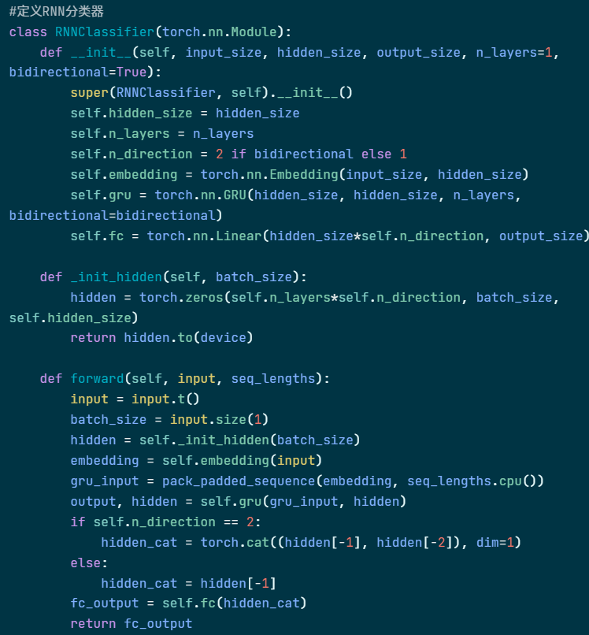
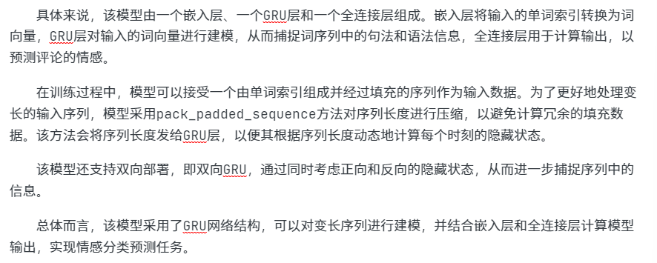
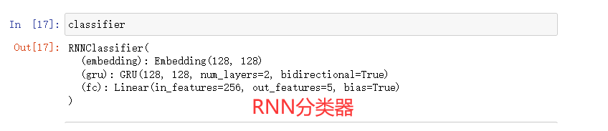
Kaggle-影视评论情感分类-GRU

Slide 21
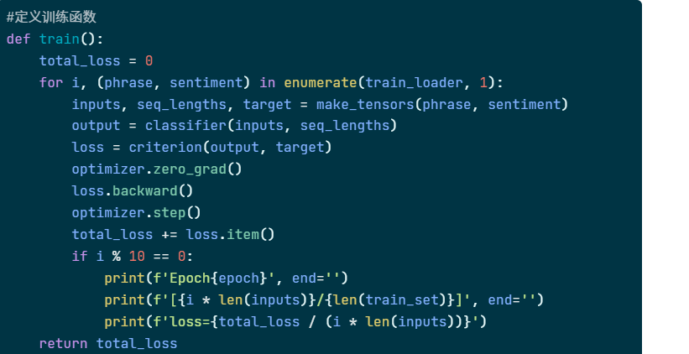
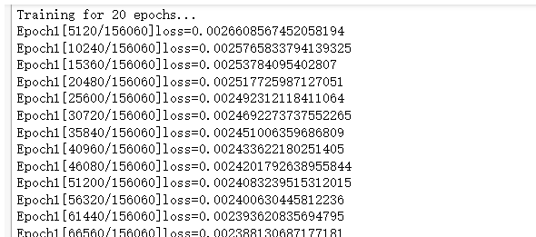
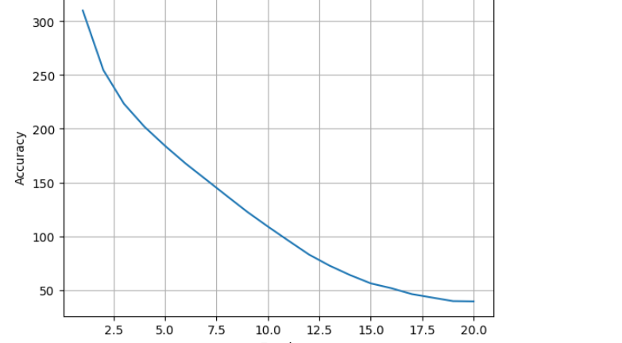
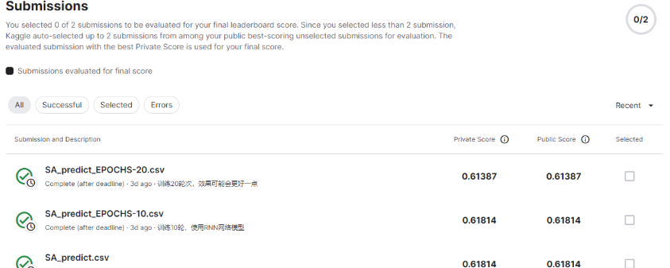
Kaggle-影视评论情感分类-GRU

Slide 22
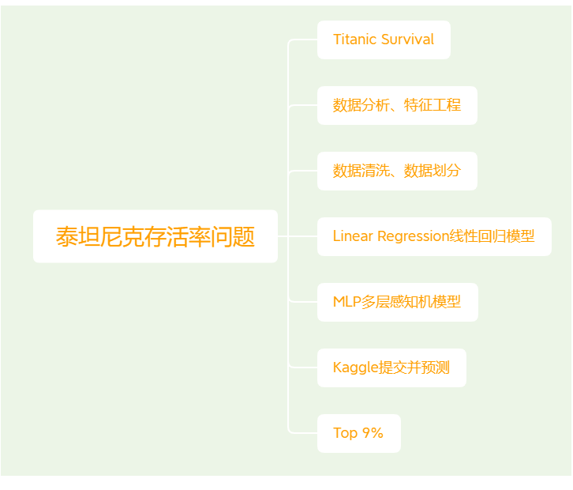
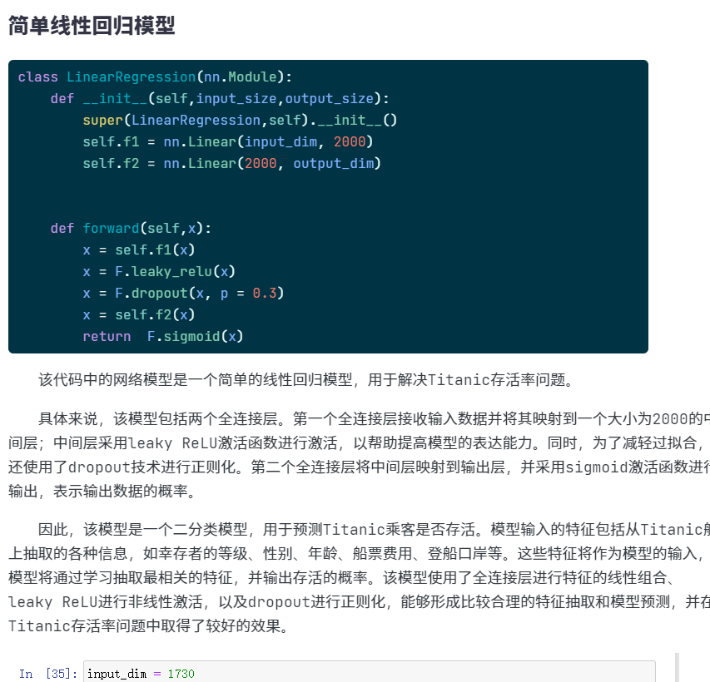
Kaggle-泰坦尼克号

Slide 23
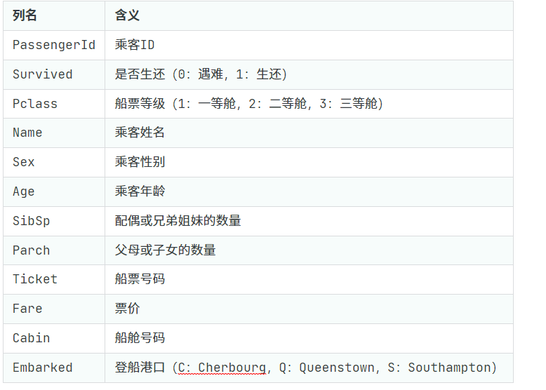
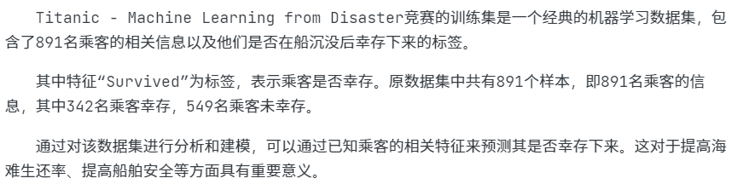

Kaggle-泰坦尼克号-数据集

Slide 24




Kaggle-泰坦尼克号-数据集

Slide 25


Kaggle-泰坦尼克号-线性回归

Slide 26




Kaggle-泰坦尼克号-线性回归

Slide 27

Kaggle-MNIST可视化识别-数据集
-MNIST数据集
-CNN模型搭建
-RNN模型搭建
-参数保存与加载
-PyQT6

Slide 28



Kaggle-MNIST可视化识别-数据集

Slide 29



Kaggle-MNIST可视化识别-CNN

Slide 30




Kaggle-MNIST可视化识别-RNN

Slide 31



上交所股票预测-数据集

Slide 32



上交所股票预测-LSTM

Slide 33



上交所股票预测-LSTM

Slide 34




BERT Transformer BiLSTM

Slide 35

BERT Transformer BiLSTM

Slide 36


BERT Transformer BiLSTM

Slide 37
感谢老师聆听，请老师批评指正！

